Slide 1
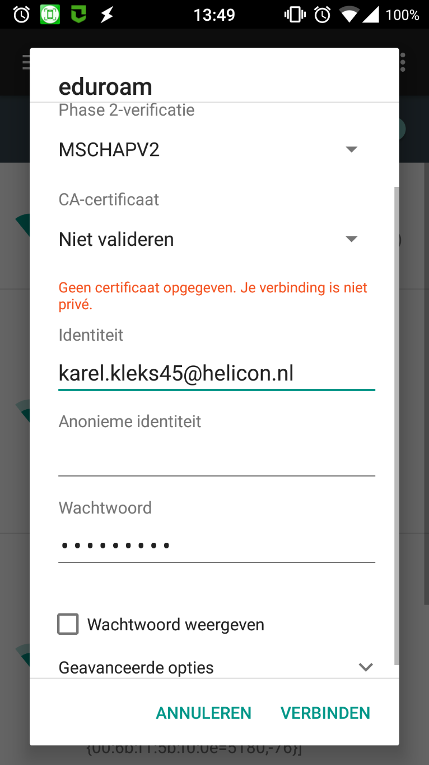
Bij “instellingen”/”wifi” kies: “eduroam” (vasthouden).
Kies “Netwerk vergeten”.
Selecteer “eduroam” weer (1 x klikken) en vul de velden in zoals hiernaast staat aangegeven. (gebruik je eigen email-adres / wachtwoord van Helicon)
Bij “Anonieme identiteit” niets in te vullen.
Kies als laatste “verbinden”.

